Slide 1
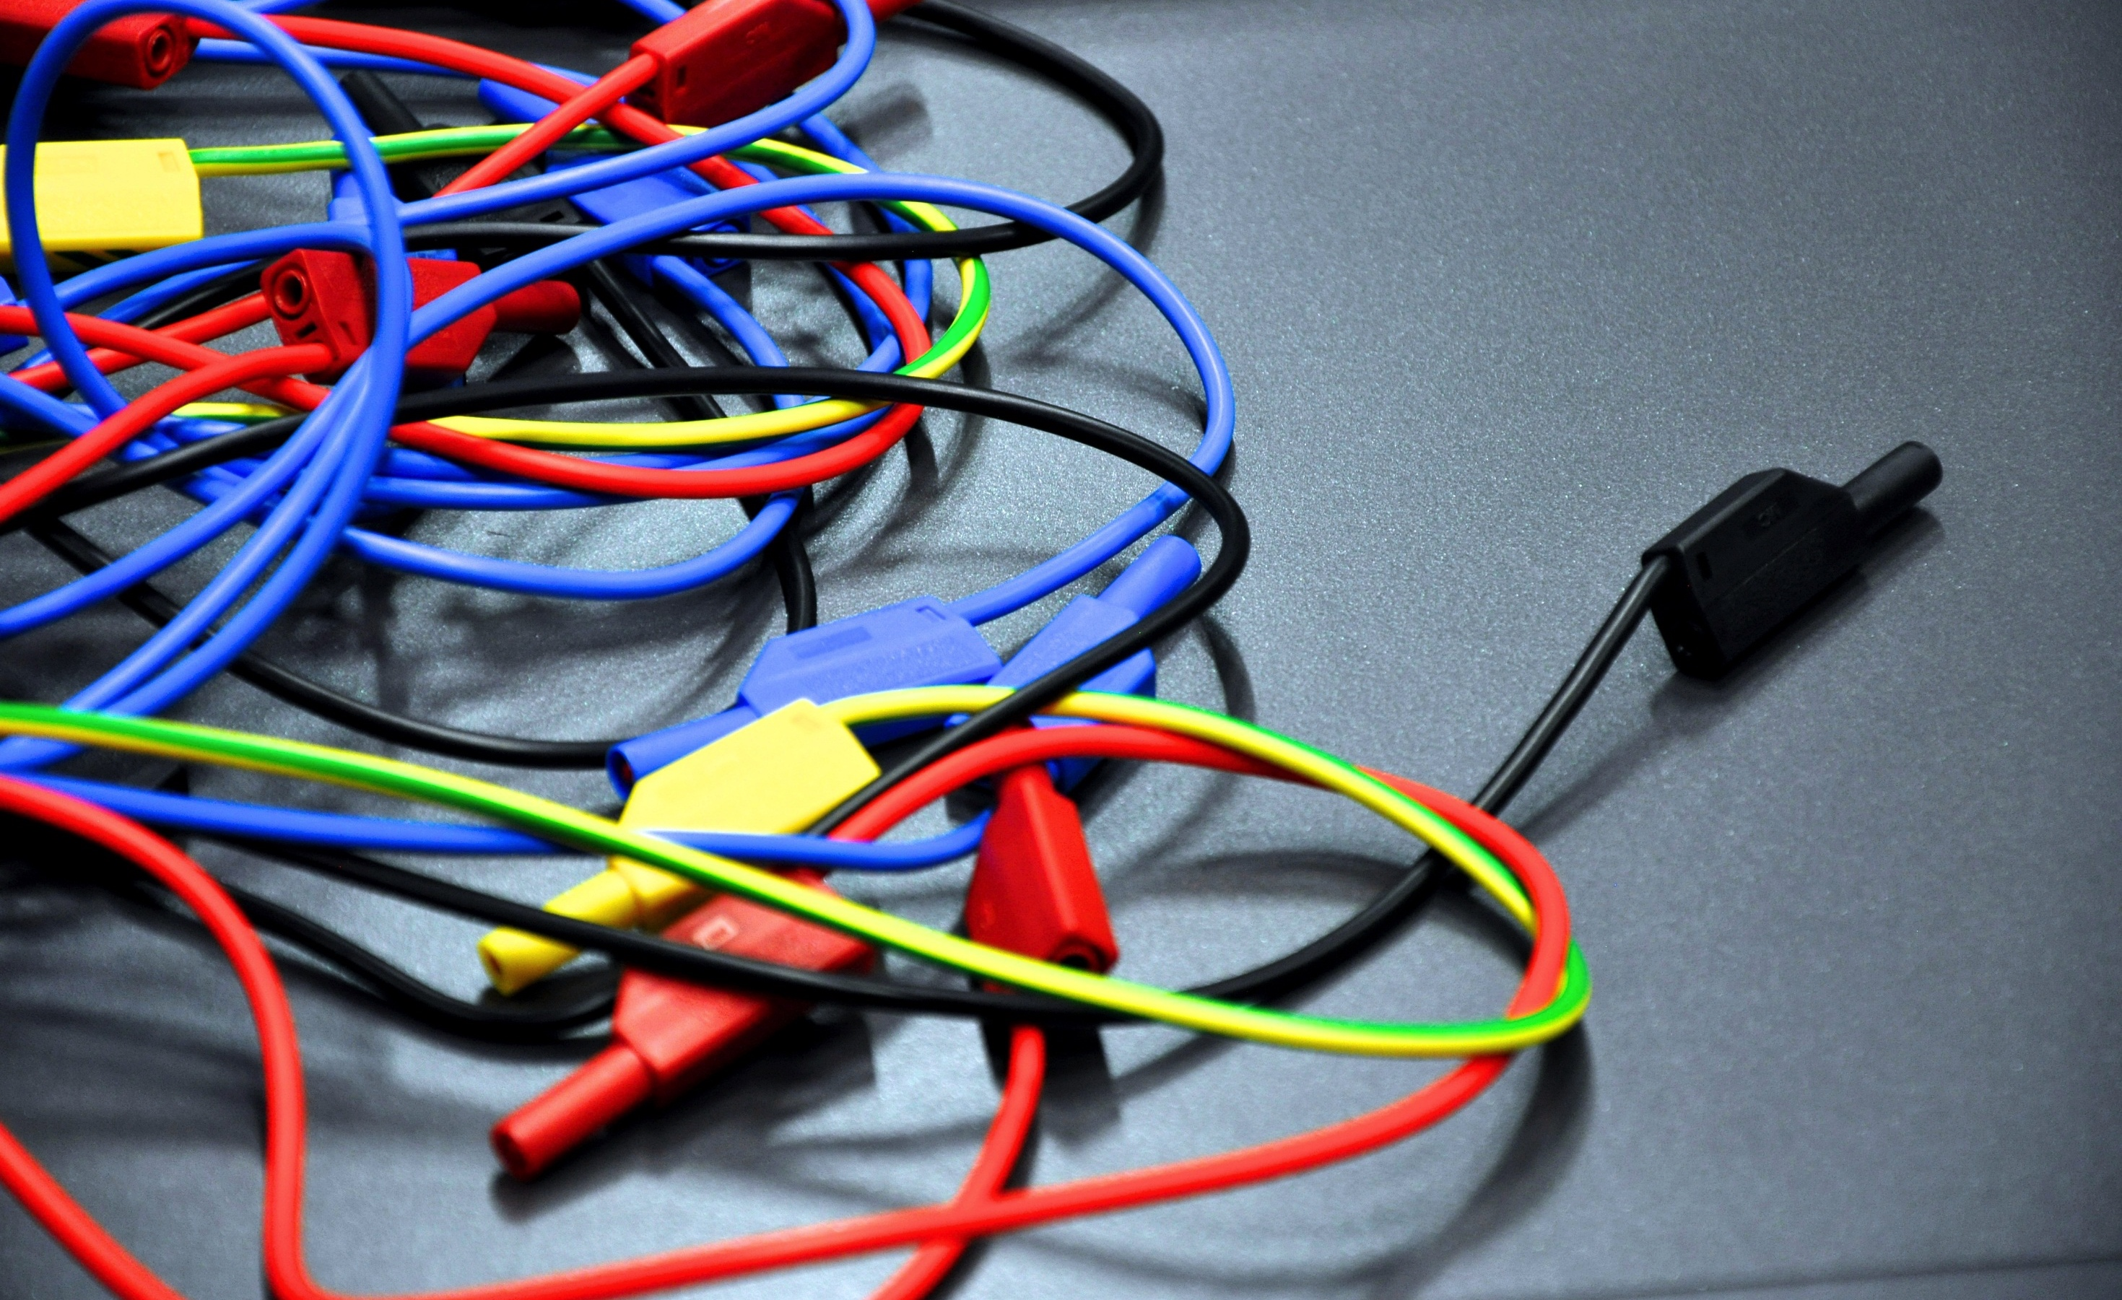


Slide 2
Правилата в S‘Cool лабораторията

Slide 3

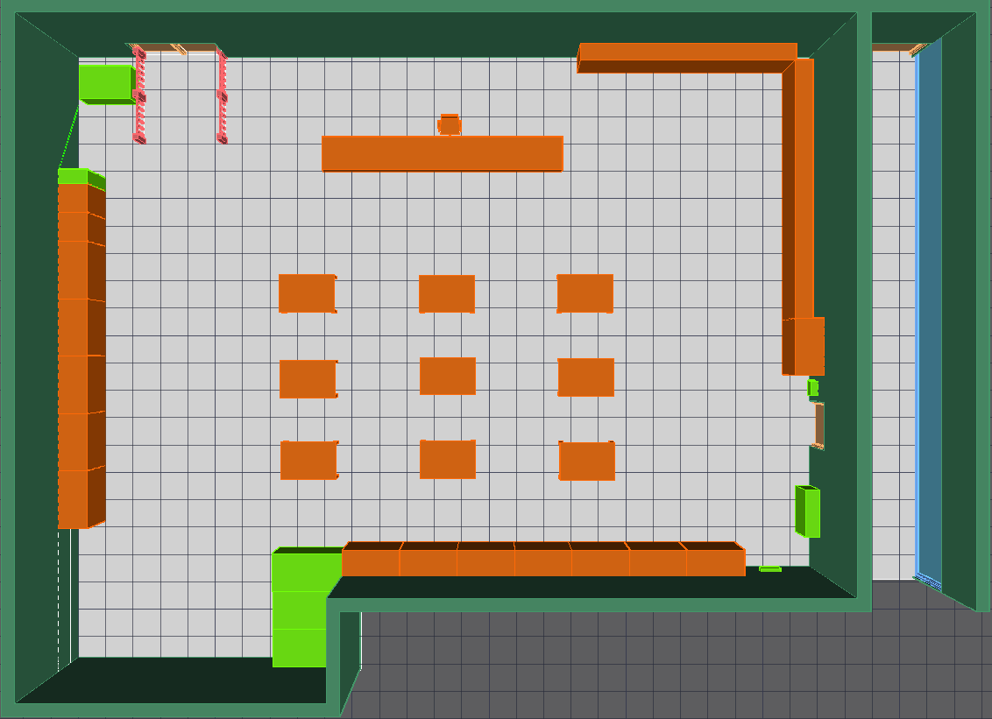



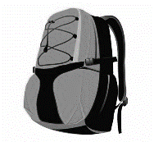


Чанти

Slide 4
Аварийни изходи

Slide 5
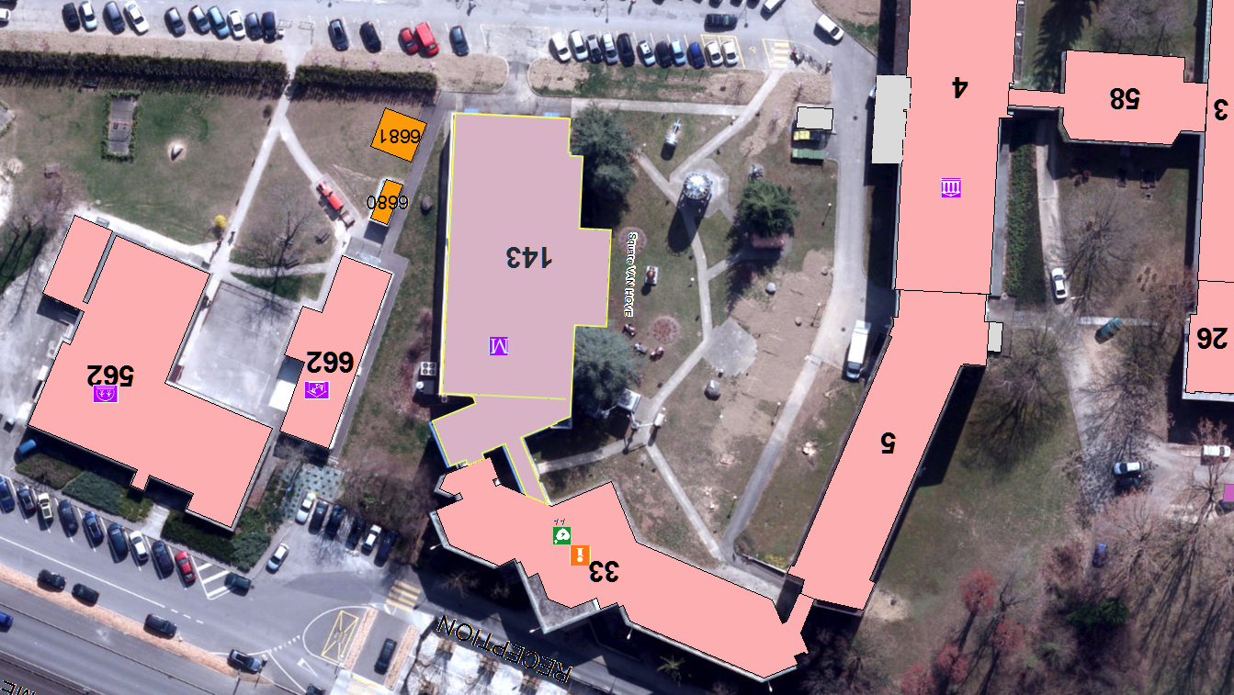


Точка за събиране в случай на авария

Slide 6
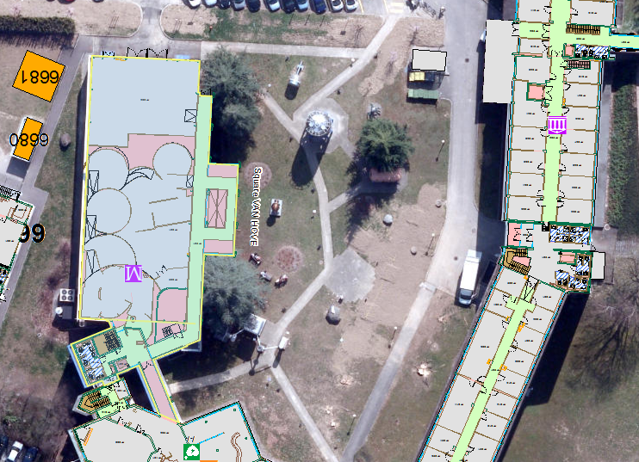

Тоалетни

Slide 7
Накратко
История
Стъпка по стъпка
Да си направим собствен детектор на частици
Почистване
Дискусия и обяснения

Slide 8
История

Slide 9
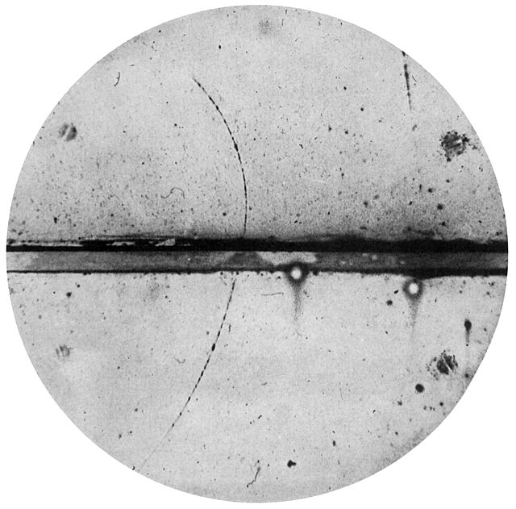
История
Charles T. R. Wilson (1869 - 1959)
Carl Anderson (1905 - 1991)
Шотландският физик, изработил първата “облачна камера“ през 1911 год., получава Нобелова награда през 1927 год.
Използвайки камерата на Уилсън открива позитрона (1932 год.) и мюона (1936 год.). Получава Нобелова награда през 1936 год.
C. T. R. WILSON: On an Expansion Apparatus for Making Visible the Tracks of Ionising Particles in Gases and Some Results Obtained by Its Use. Proc. R. Soc. Lond. A. 1912 87 277-292 DOI:10.1098/rspa.1912.0081
Carl D. Anderson (1905–1991) - Anderson, Carl D. (1933). "The Positive Electron". Physical Review 43 (6): 491–494. DOI:10.1103/PhysRev.43.491.

Slide 10
Стъпка по стъпка

Slide 11
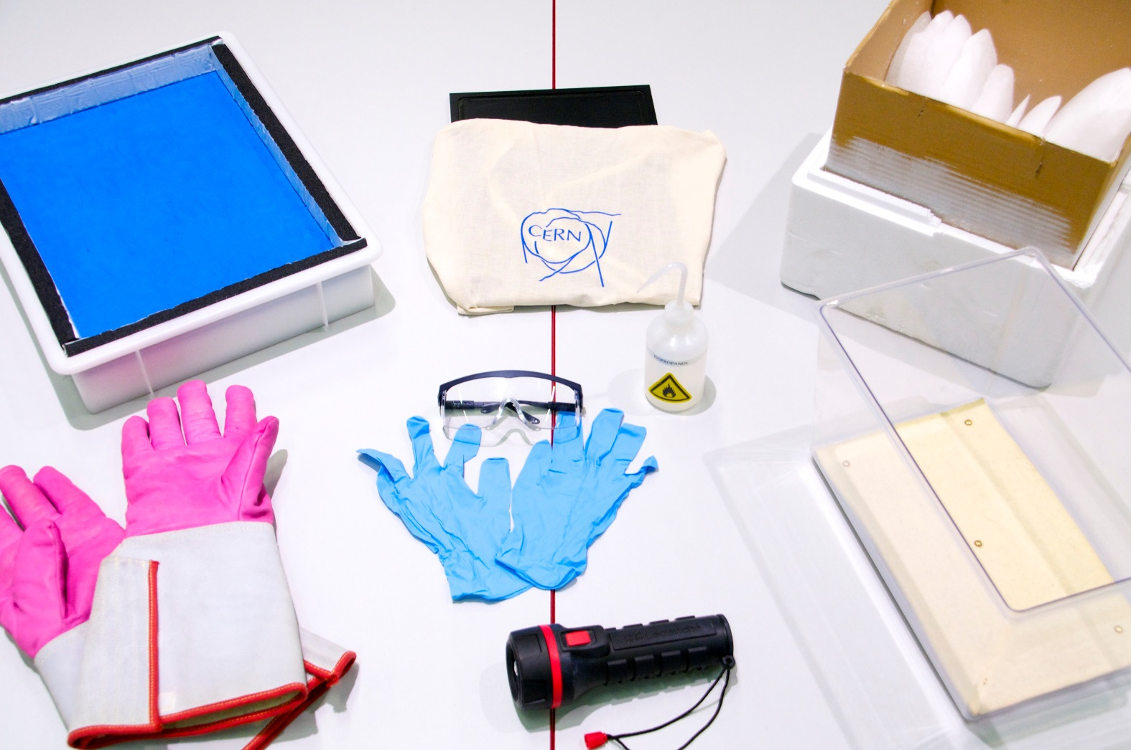
Как да си направим камера на Уилсън:

Slide 12
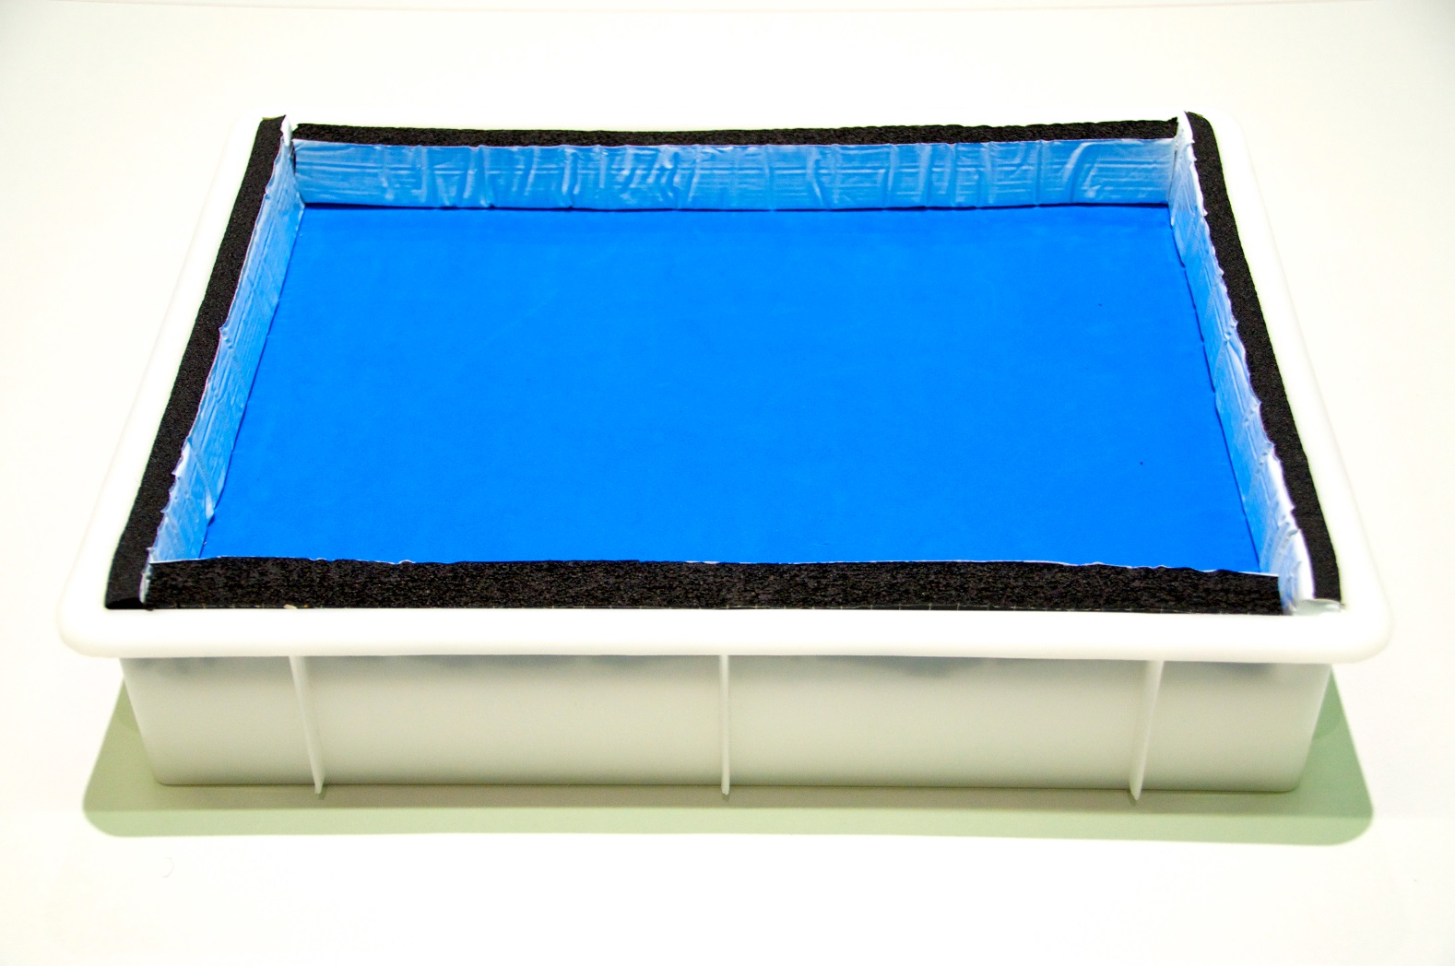
Стъпка 1

Slide 13
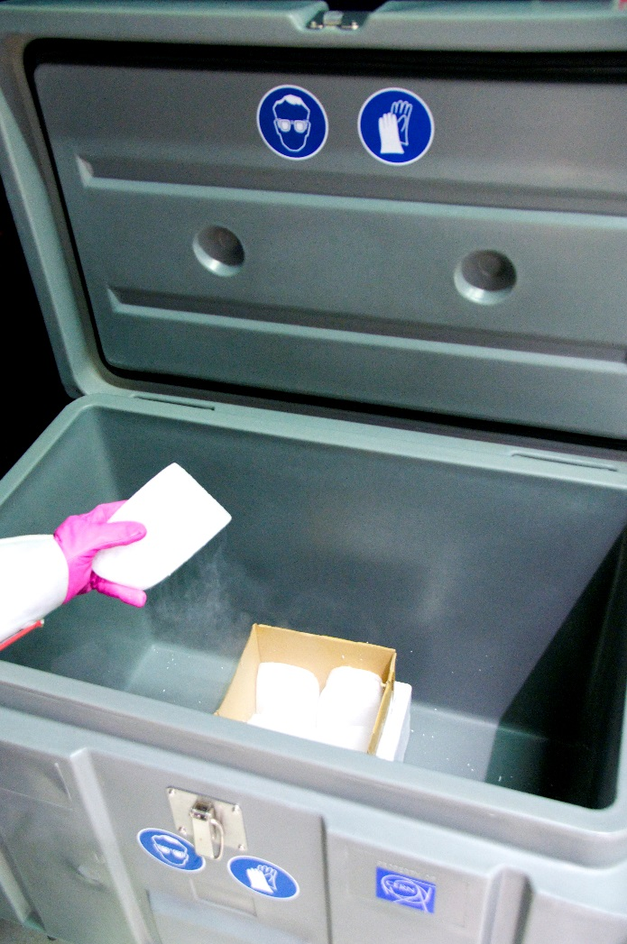
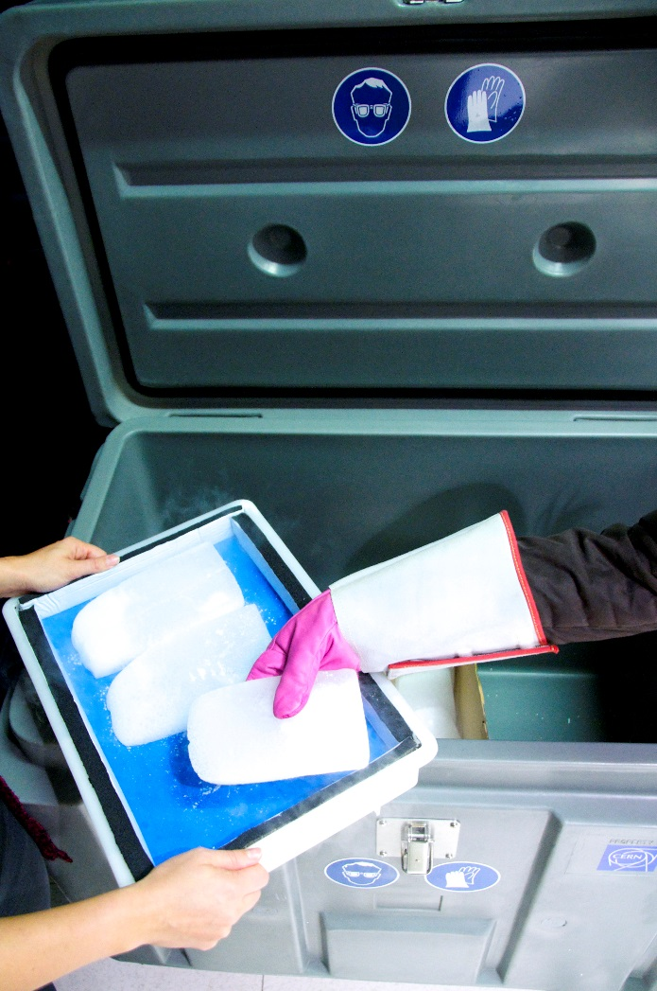
Стъпка 2

Slide 14
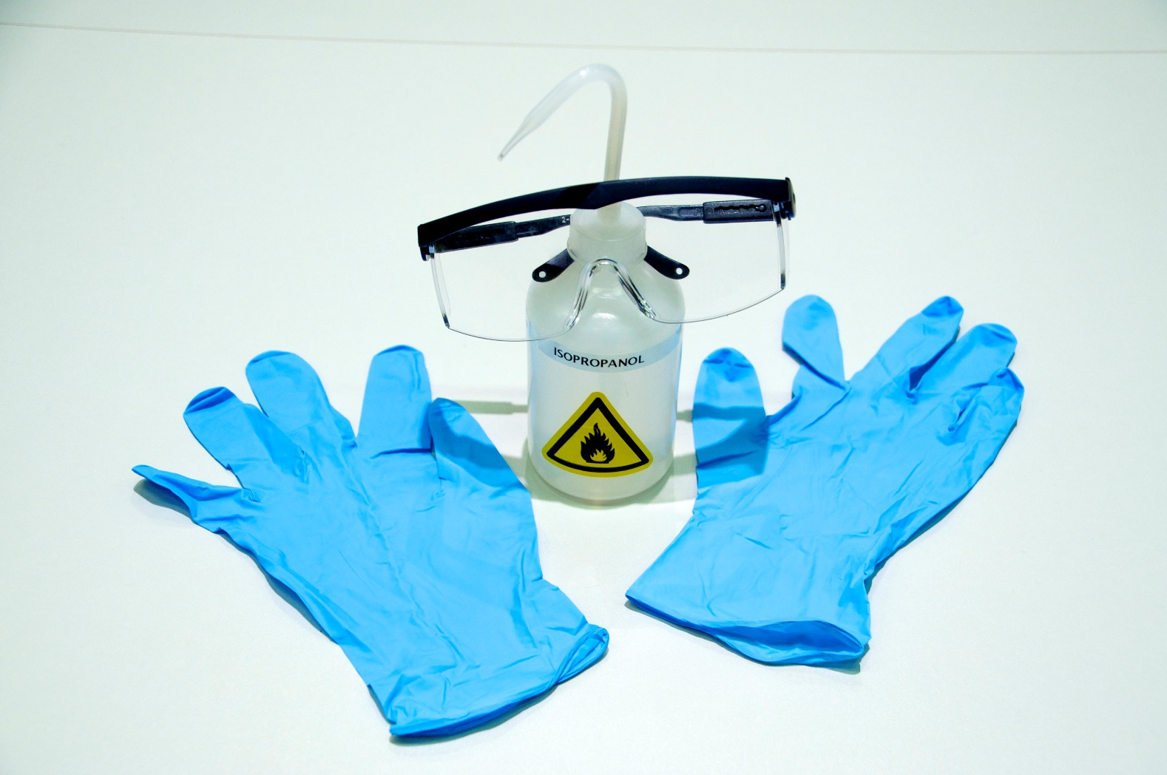
Стъпка 3

Slide 15
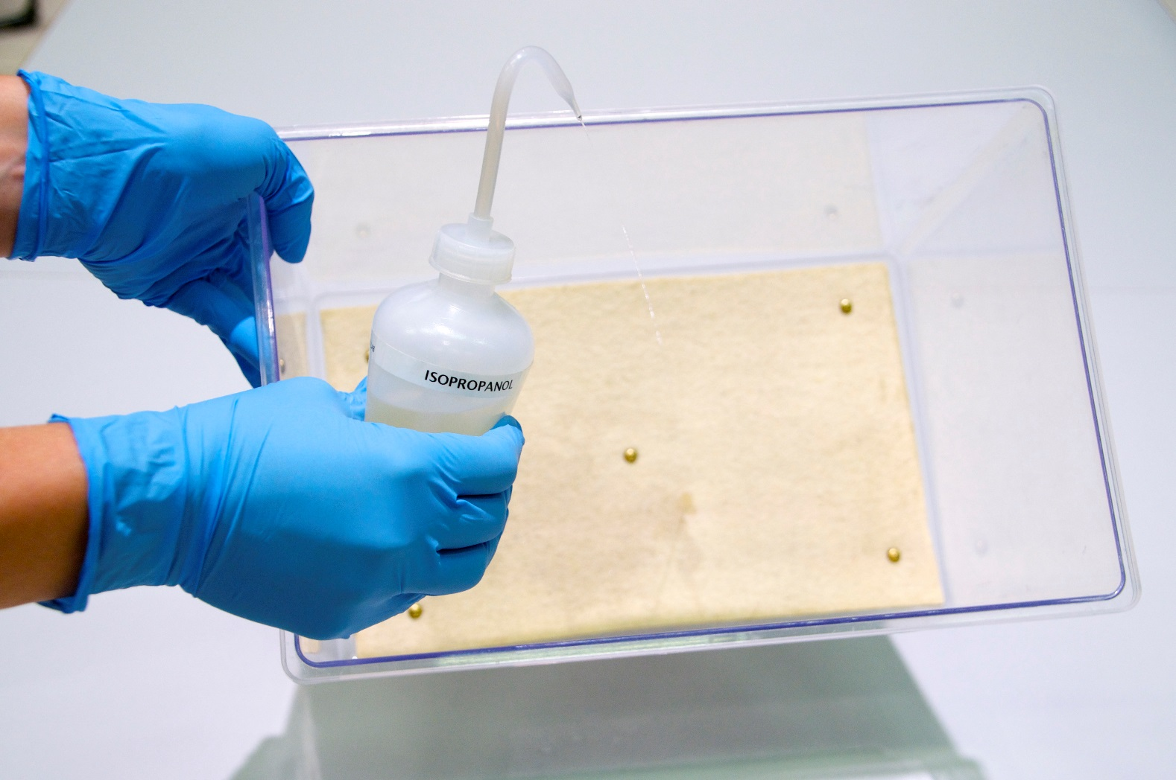
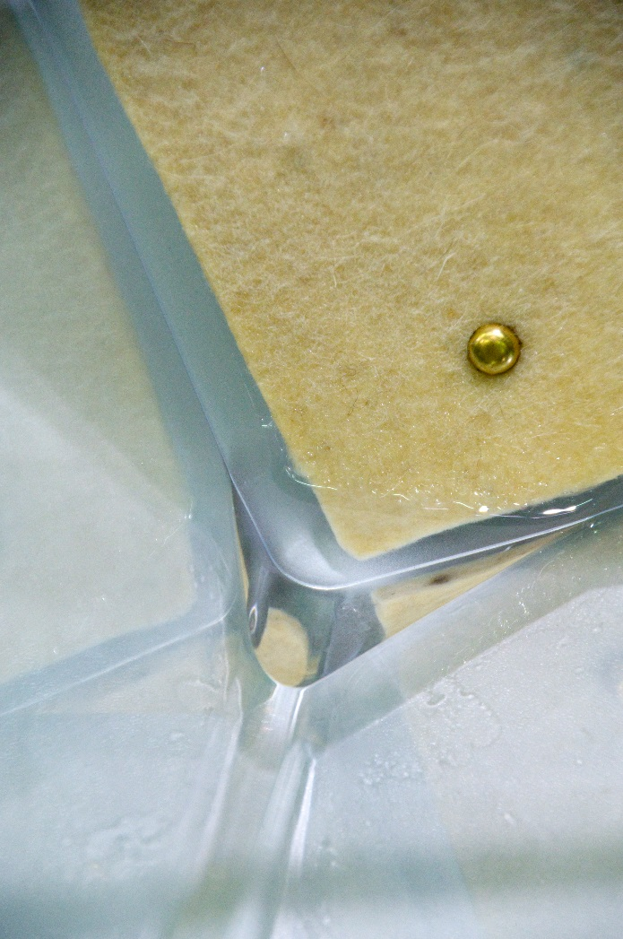
Стъпка 4

Slide 16
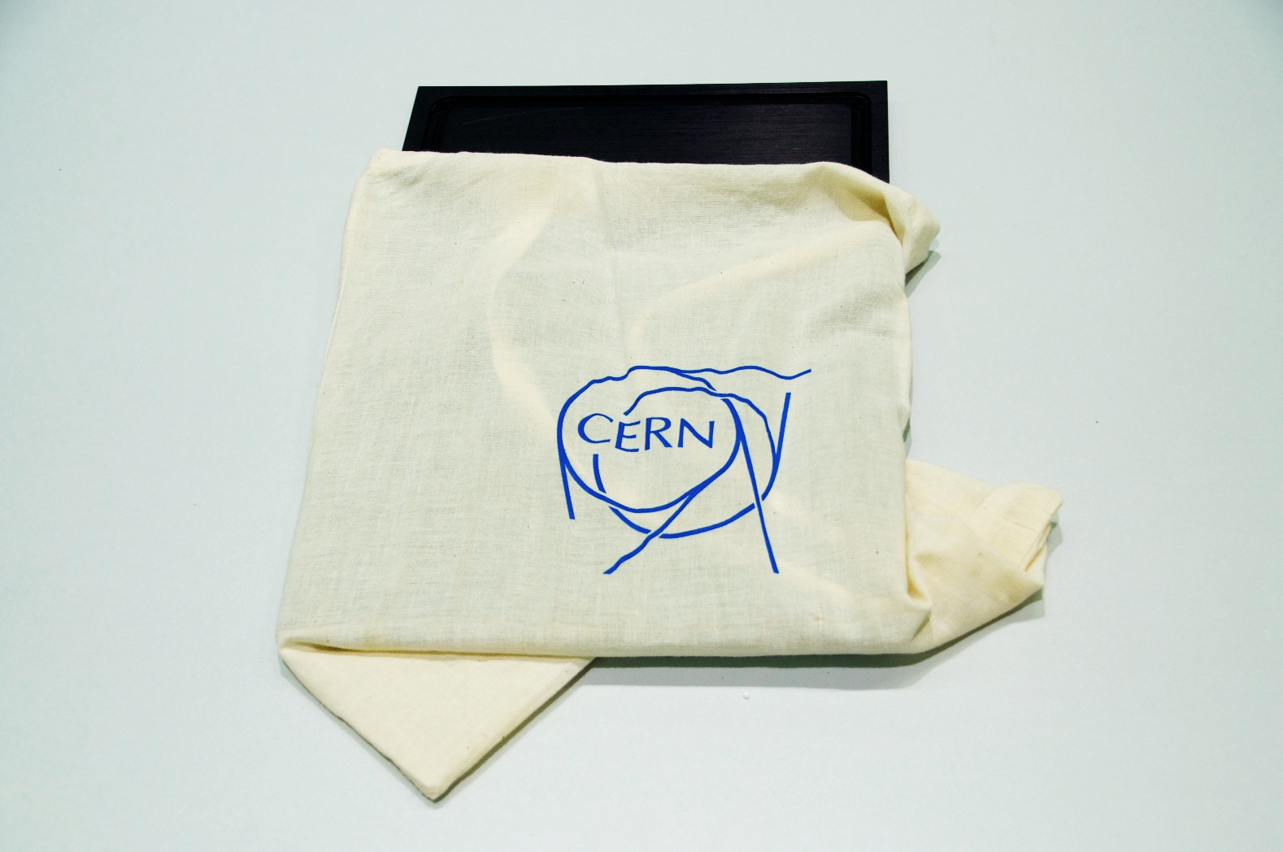
Стъпка 5

Slide 17
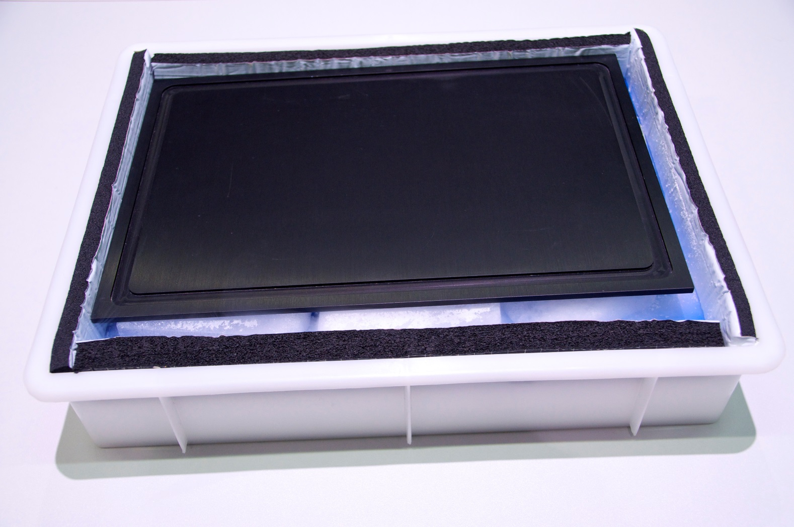
Стъпка 6

Slide 18
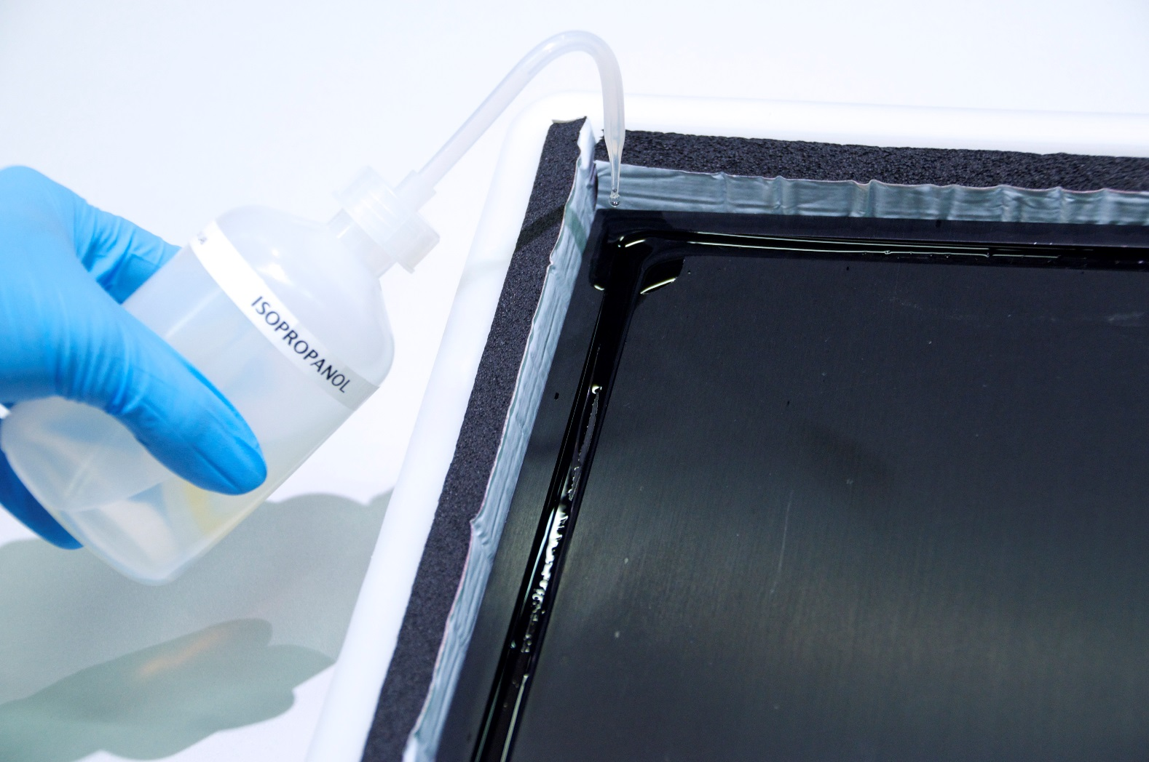
Стъпка 7

Slide 19
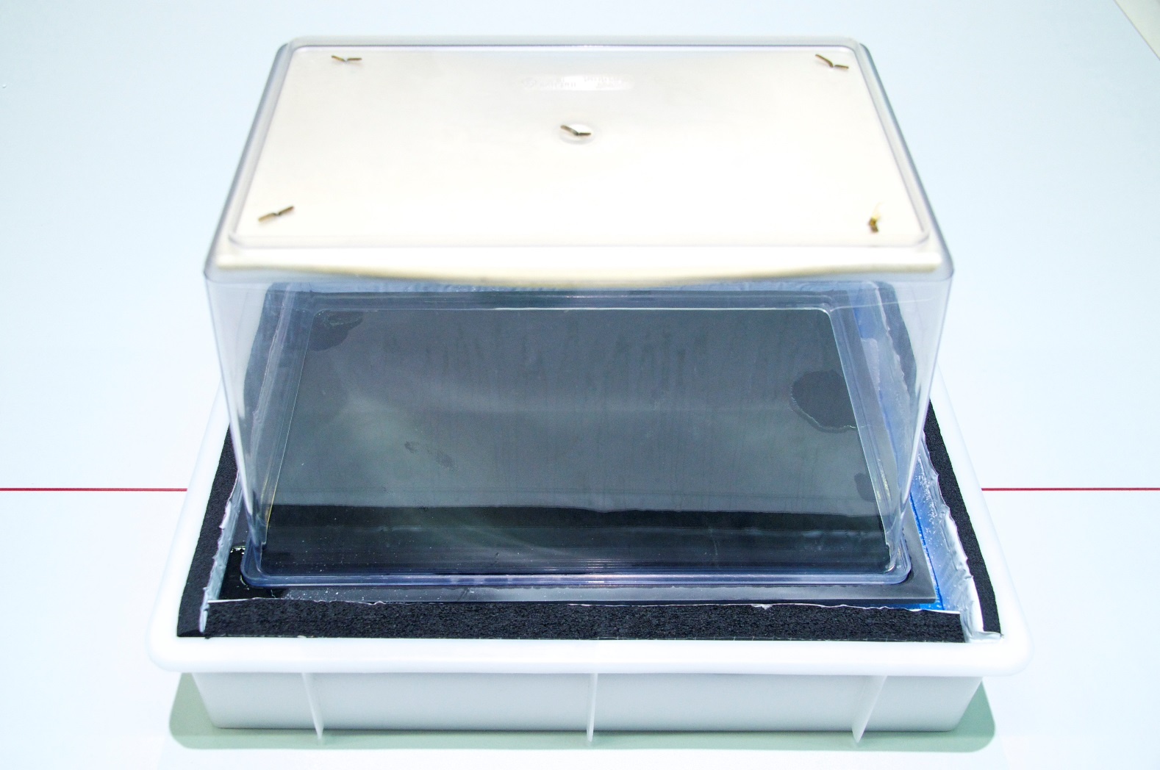
Стъпка 8

Slide 20
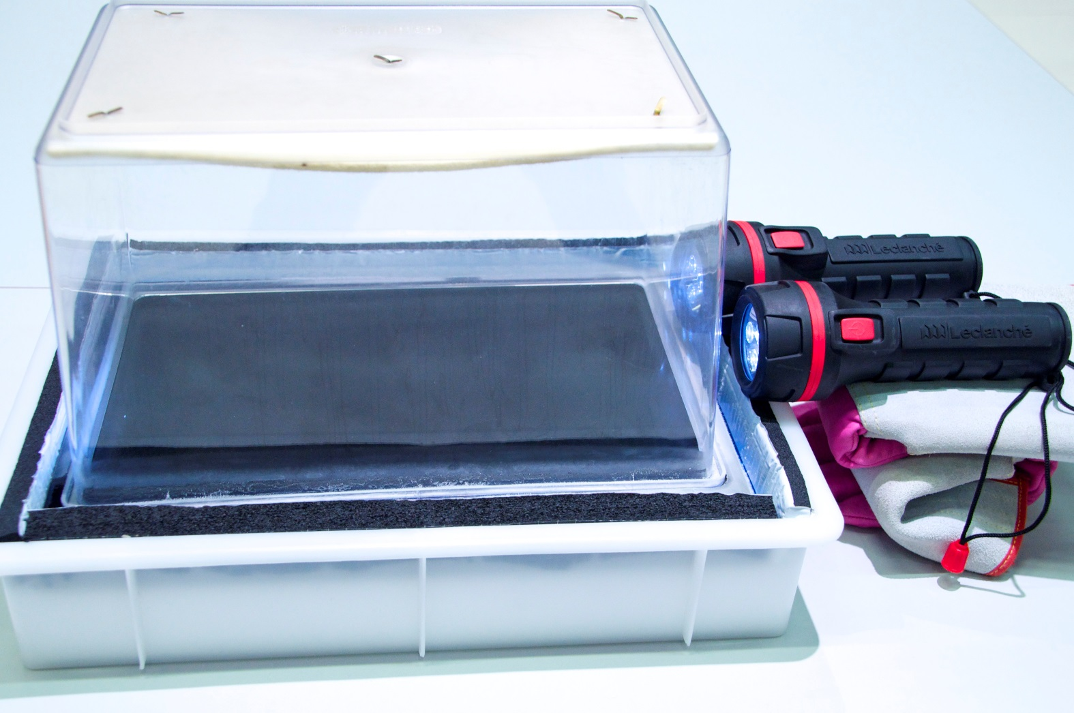
Стъпка 9

Slide 21
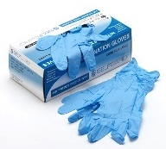
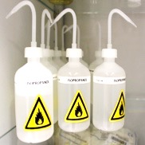
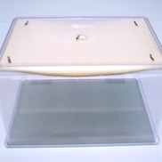
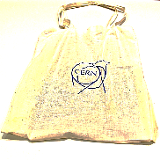
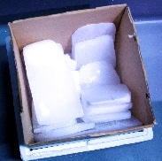
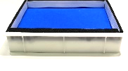
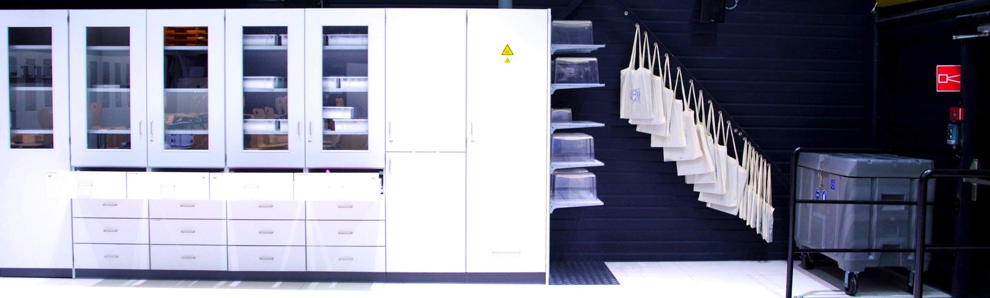
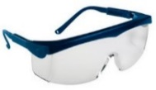



☞ Направете си детектор за частици!

Slide 22
☞ Направете си детектор за частици!
Задачи
Наблюдавайте вашата камера на Уилсън
Опишете следите, които виждате (форма, дължина, ширина…)
Обсъдете причините за тези следи
Пребройте броя на следи, които можете да наблюдавате в продължение на една минута. Повторете експеримента два пъти.

Slide 23
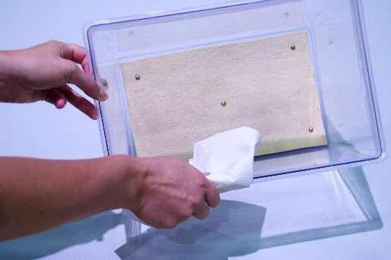
☞ Почистване
!

Slide 24
Дискусия и обяснения
На дъската

Slide 25
Допълнителни материали

Slide 26
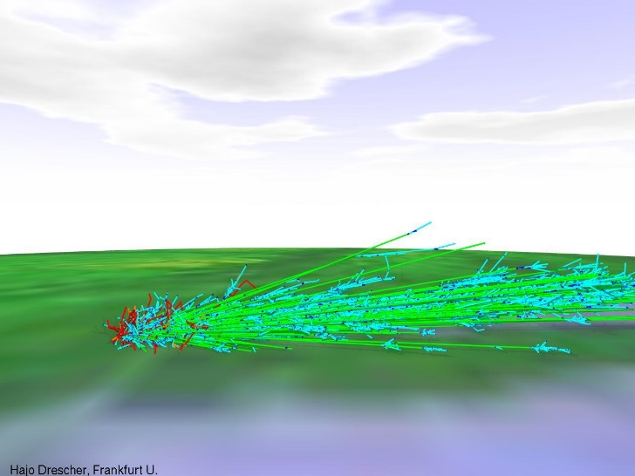
Симулация на лавина във въздух
Cosmic Ray Air Shower Pictures
by H.-J. Drescher drescher@th.physik.uni-frankfurt.de.
Лавините за каскади от вторични частици индуцирани в атмосверата от високоенергетични космически лъчи. Това което ще наблюдаварте тук е визуализация на релистична симулация на такива лавини. Забележете че тук е показана само една на всеки милион симулирани частици за удобство на представянето.
Синьо: Електрони / Позитрони
Светло синьо: Фотони
Червено: Неутрони
Оранжево: Протони
Сиво: Мезони
Зелено: Мюони
http://th.physik.uni-frankfurt.de/~drescher/CASSIM/

Slide 27
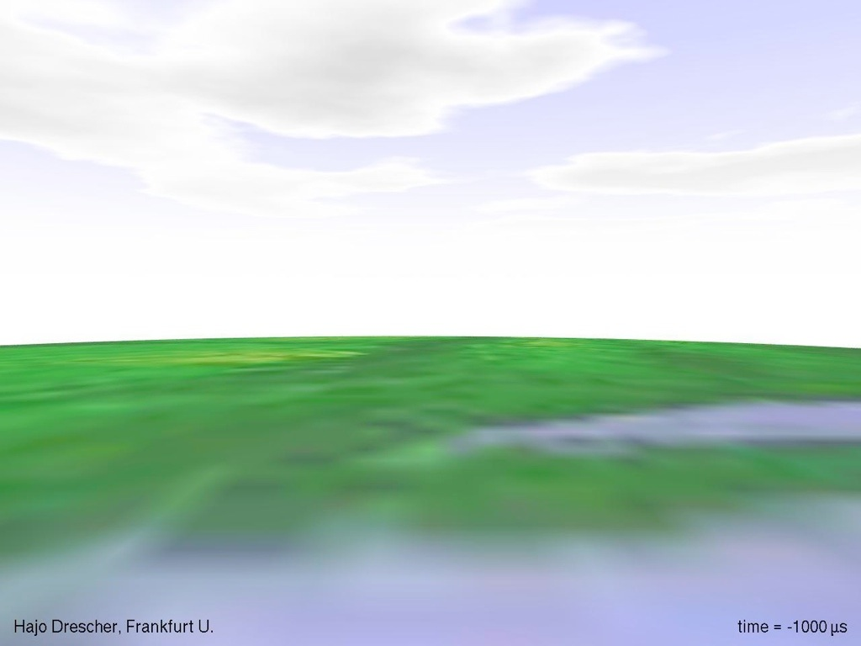
Синьо:
Електрони / Позитрони
Светло синьо:
Фотони
Червено:
Неутрони
Оранжево:
Протони
Сиво:
Мезони
Зелено:
Мюони

Slide 28

Синьо:
Електрони / Позитрони
Светло синьо:
Фотони
Червено:
Неутрони
Оранжево:
Протони
Сиво:
Мезони
Зелено:
Мюони

Slide 29

Синьо:
Електрони / Позитрони
Светло синьо:
Фотони
Червено:
Неутрони
Оранжево:
Протони
Сиво:
Мезони
Зелено:
Мюони

Slide 30

Синьо:
Електрони / Позитрони
Светло синьо:
Фотони
Червено:
Неутрони
Оранжево:
Протони
Сиво:
Мезони
Зелено:
Мюони

Slide 31

Синьо:
Електрони / Позитрони
Светло синьо:
Фотони
Червено:
Неутрони
Оранжево:
Протони
Сиво:
Мезони
Зелено:
Мюони

Slide 32

Синьо:
Електрони / Позитрони
Светло синьо:
Фотони
Червено:
Неутрони
Оранжево:
Протони
Сиво:
Мезони
Зелено:
Мюони

Slide 33
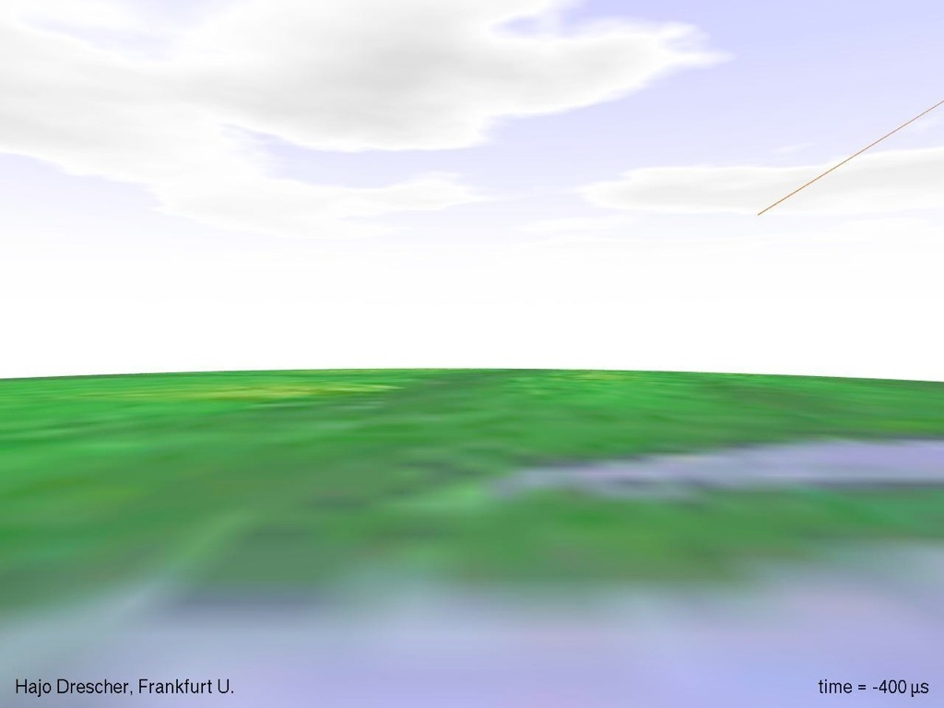
Синьо:
Електрони / Позитрони
Светло синьо:
Фотони
Червено:
Неутрони
Оранжево:
Протони
Сиво:
Мезони
Зелено:
Мюони

Slide 34
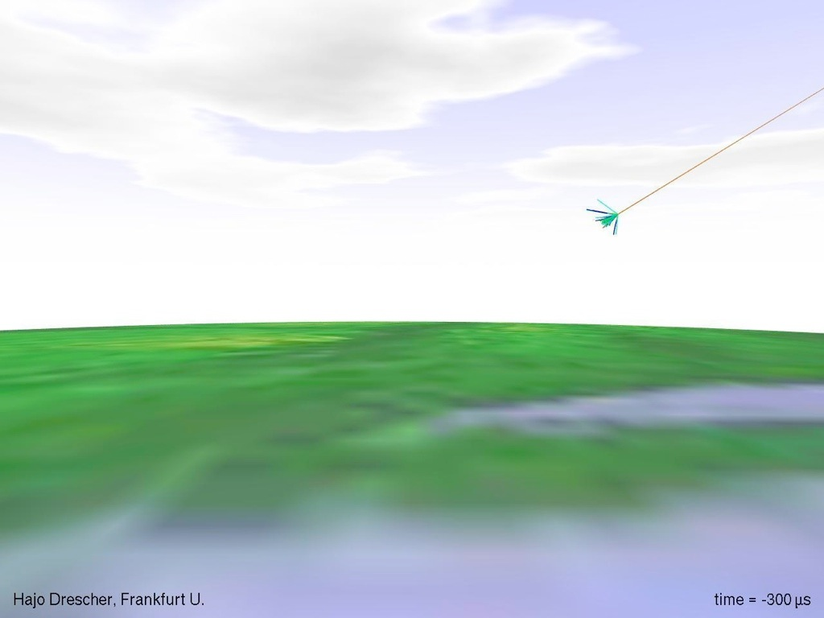
Синьо:
Електрони / Позитрони
Светло синьо:
Фотони
Червено:
Неутрони
Оранжево:
Протони
Сиво:
Мезони
Зелено:
Мюони

Slide 35
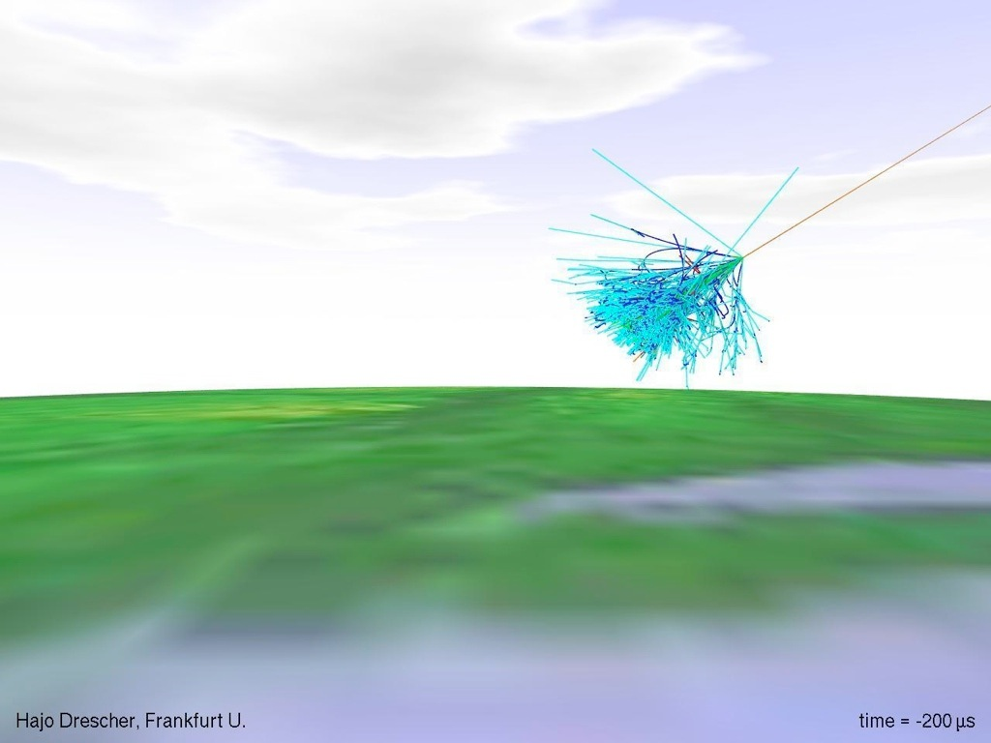
Синьо:
Електрони / Позитрони
Светло синьо:
Фотони
Червено:
Неутрони
Оранжево:
Протони
Сиво:
Мезони
Зелено:
Мюони

Slide 36
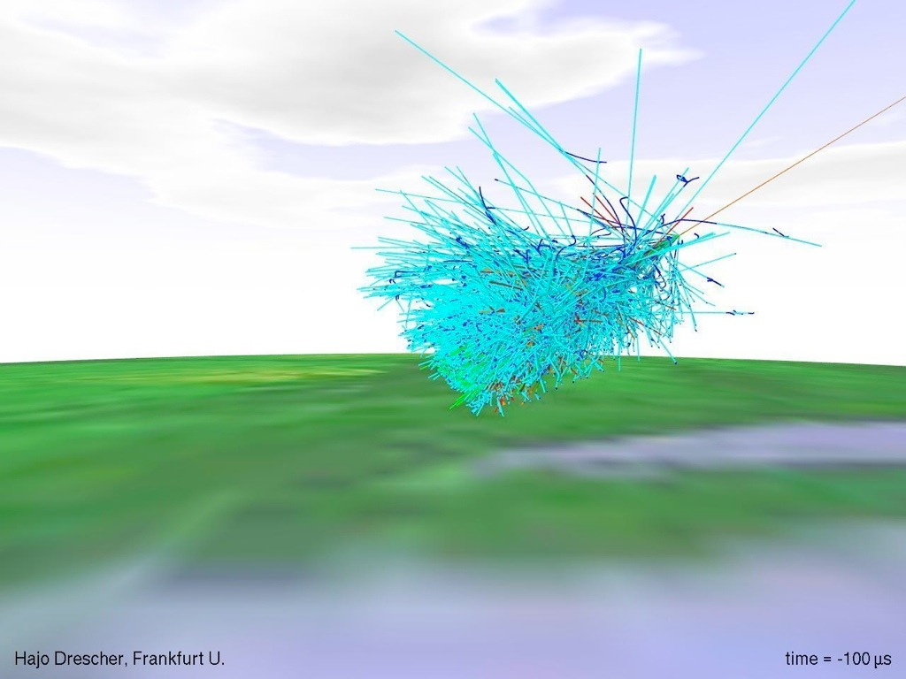
Синьо:
Електрони / Позитрони
Светло синьо:
Фотони
Червено:
Неутрони
Оранжево:
Протони
Сиво:
Мезони
Зелено:
Мюони

Slide 37
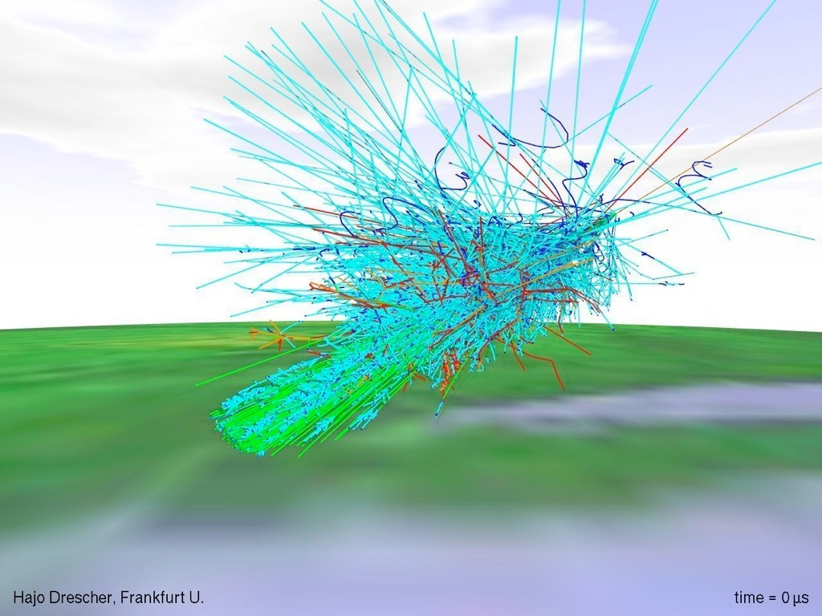
Синьо:
Електрони / Позитрони
Светло синьо:
Фотони
Червено:
Неутрони
Оранжево:
Протони
Сиво:
Мезони
Зелено:
Мюони

Slide 38
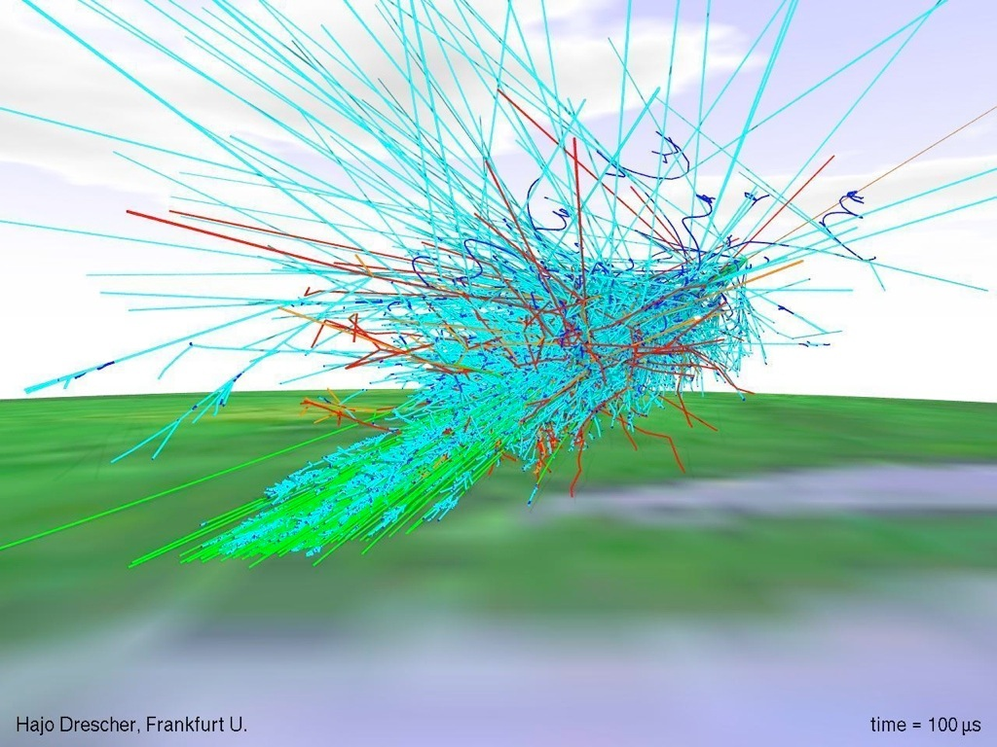
Синьо:
Електрони / Позитрони
Светло синьо:
Фотони
Червено:
Неутрони
Оранжево:
Протони
Сиво:
Мезони
Зелено:
Мюони

Slide 39

Синьо:
Електрони / Позитрони
Светло синьо:
Фотони
Червено:
Неутрони
Оранжево:
Протони
Сиво:
Мезони
Зелено:
Мюони

Slide 40
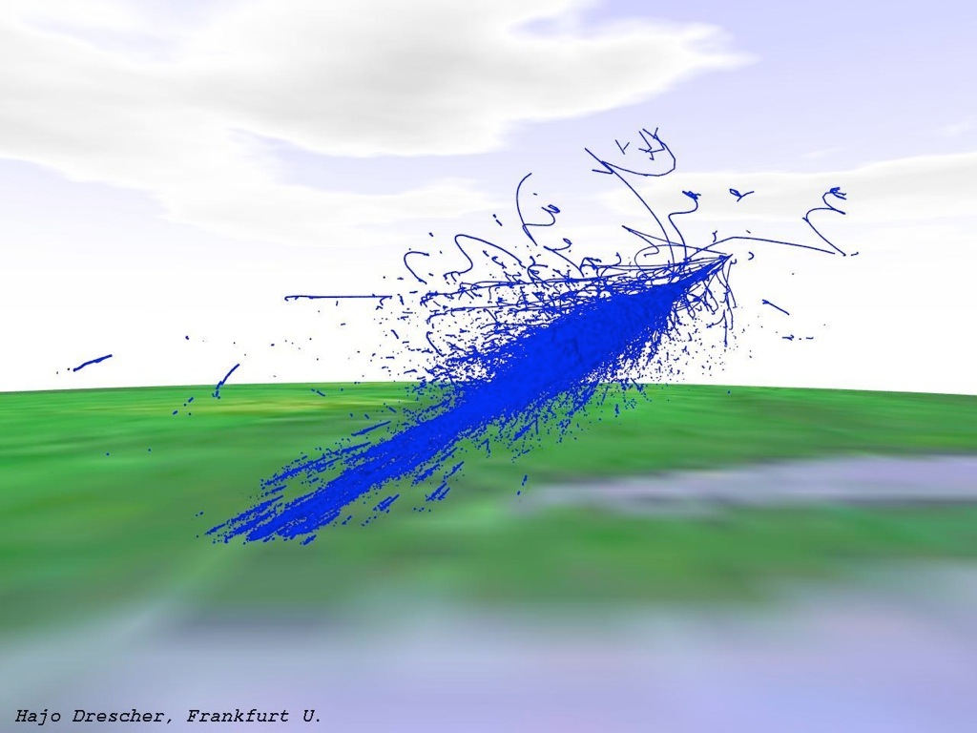
Синьо:
Електрони / Позитрони
Светло синьо:
Фотони
Червено:
Неутрони
Оранжево:
Протони
Сиво:
Мезони
Зелено:
Мюони

Slide 41
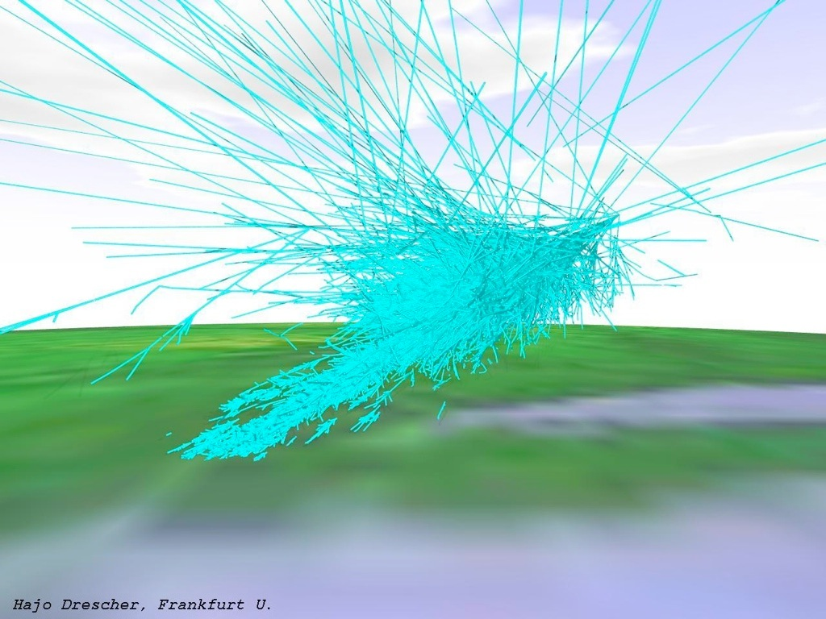
Синьо:
Електрони / Позитрони
Светло синьо:
Фотони
Червено:
Неутрони
Оранжево:
Протони
Сиво:
Мезони
Зелено:
Мюони

Slide 42
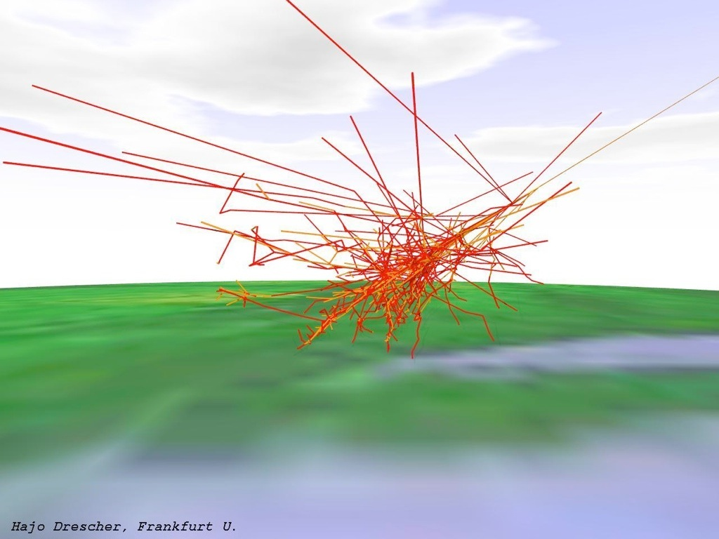
Синьо:
Електрони / Позитрони
Светло синьо:
Фотони
Червено:
Неутрони
Оранжево:
Протони
Сиво:
Мезони
Зелено:
Мюони

Slide 43
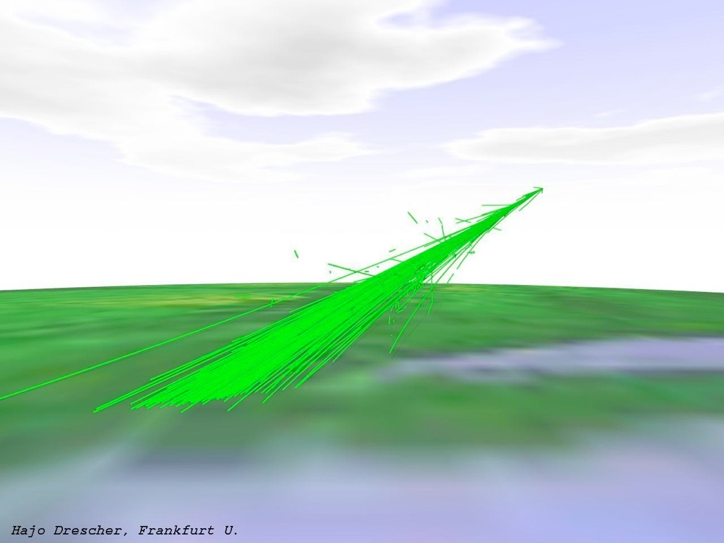
Синьо:
Електрони / Позитрони
Светло синьо:
Фотони
Червено:
Неутрони
Оранжево:
Протони
Сиво:
Мезони
Зелено:
Мюони

